Slide 1
গ
ত
ম
স্বা

Slide 2
শিক্ষক
পরিচিতি
রাজেশ মজুমদার
সহকারী শিক্ষক
এনায়েতনগর সপ্রাবি
দাগনভূঞা, ফেনী।

Slide 3
পাঠাংশঃ(আমাদের পৃথিবী... আলোচনা কর।)
শ্রেণিঃ তৃতীয়
বিষয়ঃপ্রাথমিক বিজ্ঞান
জীবনের জন্য পানি
জীবনের জন্য পানি
অধ্যায়ঃ ৪
পাঠঃ

Slide 4
শিখনফল
পানির উৎস সমূহ চিহ্নিত করতে পারবে।

Slide 5
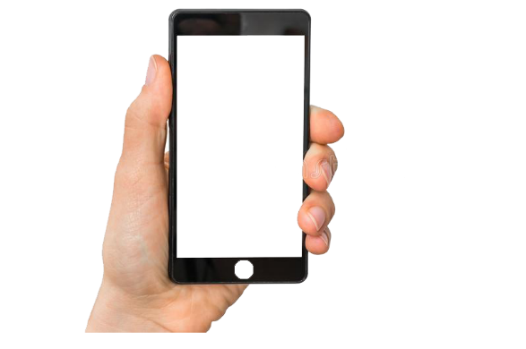
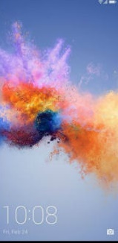
এখন আমরা একটি ভিডিও উপভোগ করব।

Slide 6
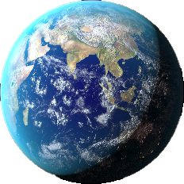
পৃথিবী কী দিয়ে ঢাকা?
তোমরা কি বলতে পার পৃথিবীতে মাটি বা পানি কোনটির পরিমান বেশী?
পৃথিবী পৃষ্ঠের প্রায় চার ভাগের তিন ভাগই পানি।
আমারা প্রয়োজনীয় পানি কোথা থেকে পাই?
আজ আমরা বিভিন্ন কাজের মাধ্যমে এই প্রশ্নের সমাধান করব ।
এটাই আমাদের আজকের পাঠের মূল প্রশ্ন।

Slide 7
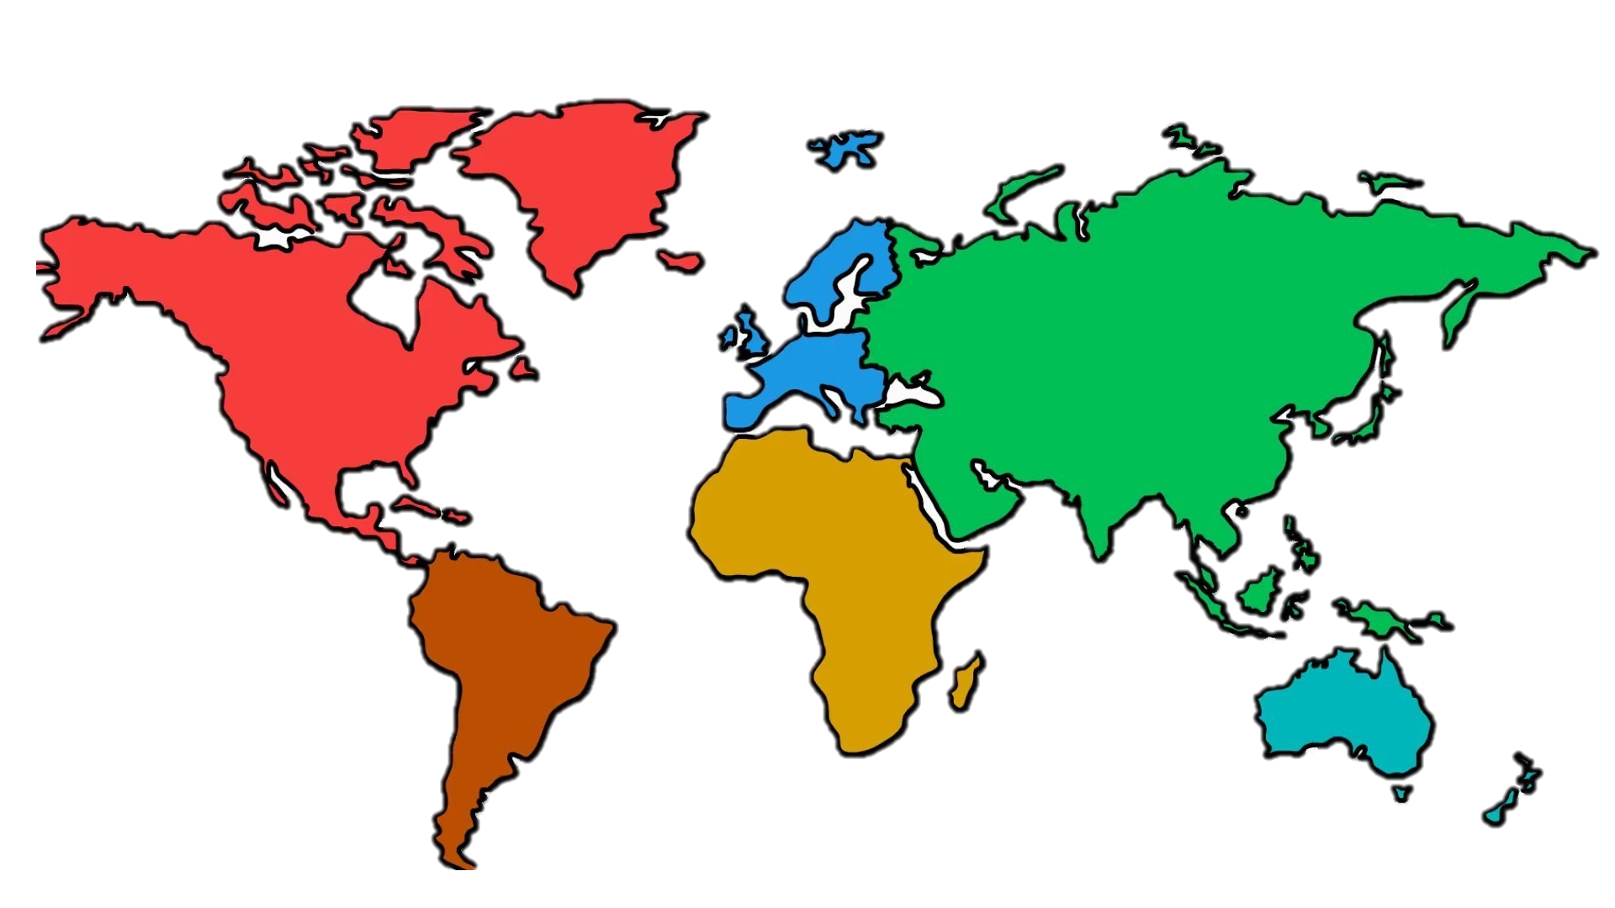

Slide 8
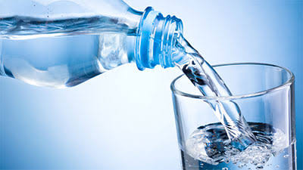
পানি মানুষের জন্য অত্যান্ত গুরুত্বপূর্ণ।
আমরা পানি পান করি

Slide 9
বেঁচে থাকার জন্য প্রাণী ও উদ্ভিদের পানি প্রয়োজন।

Slide 10
নীচের ছকটি খাতায় এঁকে পানির উৎসগুলোকে নাম লেখ।
দলীয় কাজ
পানির উৎস

Slide 11
পানির
উৎস

Slide 12
ছবি গুলো মনোযোগ দিয়ে দেখ

Slide 13
পানির উৎস
নদী-নালা
পানির কল
খাল-বিল
বৃষ্টি
নলকূপ
পুকুর
সমুদ্র
হ্রদ

Slide 14
পানির উৎসকে দুইভাগে ভাগ করা যায়।
প্রাকৃতিক উৎস।
মানুষের তৈরি উৎস।

Slide 15
নীচের ছকটি খাতায় এঁকে পানির উৎসগুলোকে প্রাকৃতিক উৎস ও মানুষের তৈরী উৎস এই দুই ভাগে সাজাও।
দলীয় কাজ
প্রাকৃতিক উৎস | মানুষের তৈরী উৎস

Slide 16
সাগর
পুকুর
বৃষ্টি
কুয়া
পানির প্রাকৃতিক উৎস।
মানুষের তৈরি উৎস।
নদী
পানির কল
নলকূপ
হ্রদ

Slide 17
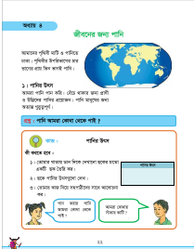
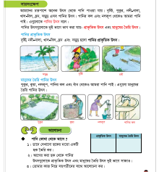
পাঠ্যবইয়ের
সাথে সংযোগ
পাঠ্যবইয়ের ২২ ও ২৩ পৃষ্টা পড়।

Slide 18
বৃষ্টি
বৃষ্টি
পুকুর
পুকুর
নদী-নালা
নদী-নালা
খাল-বিল
খাল-বিল
সমুদ্র
সমুদ্র
হ্রদ
হ্রদ
পানির কল
পানির কল
নলকূপ
নলকূপ
একক মূল্যায়ন
প্রাকৃতিক উৎস | মানুষের তৈরী উৎস

Slide 19
পানির উৎসকে কয় ভাগে ভাগ করা যায়?
নিজ নিজ খাতায় লিখ।
পানির প্রাকৃতিক উৎসের ৩টি উদাহরণ দাও।
মানুষের তৈরি পানির উৎসের ৩টি উদাহরণ দাও।

Slide 20
তোমাদের পরিবারে কোন কোন উৎসের পানি ব্যবহার করা হয় তার একটি তালিকা করে আনবে।
ধ
ধ
বাড়ির কাজ
বা
ন্য

